Slide 1
连通性问题（进阶）
feecle8146
2024.6.24

Slide 2
目录
连通性问题选讲
2-SAT 问题选讲
特殊图上问题选讲
不包括以下内容：
三连通性
欧拉回路

Slide 3
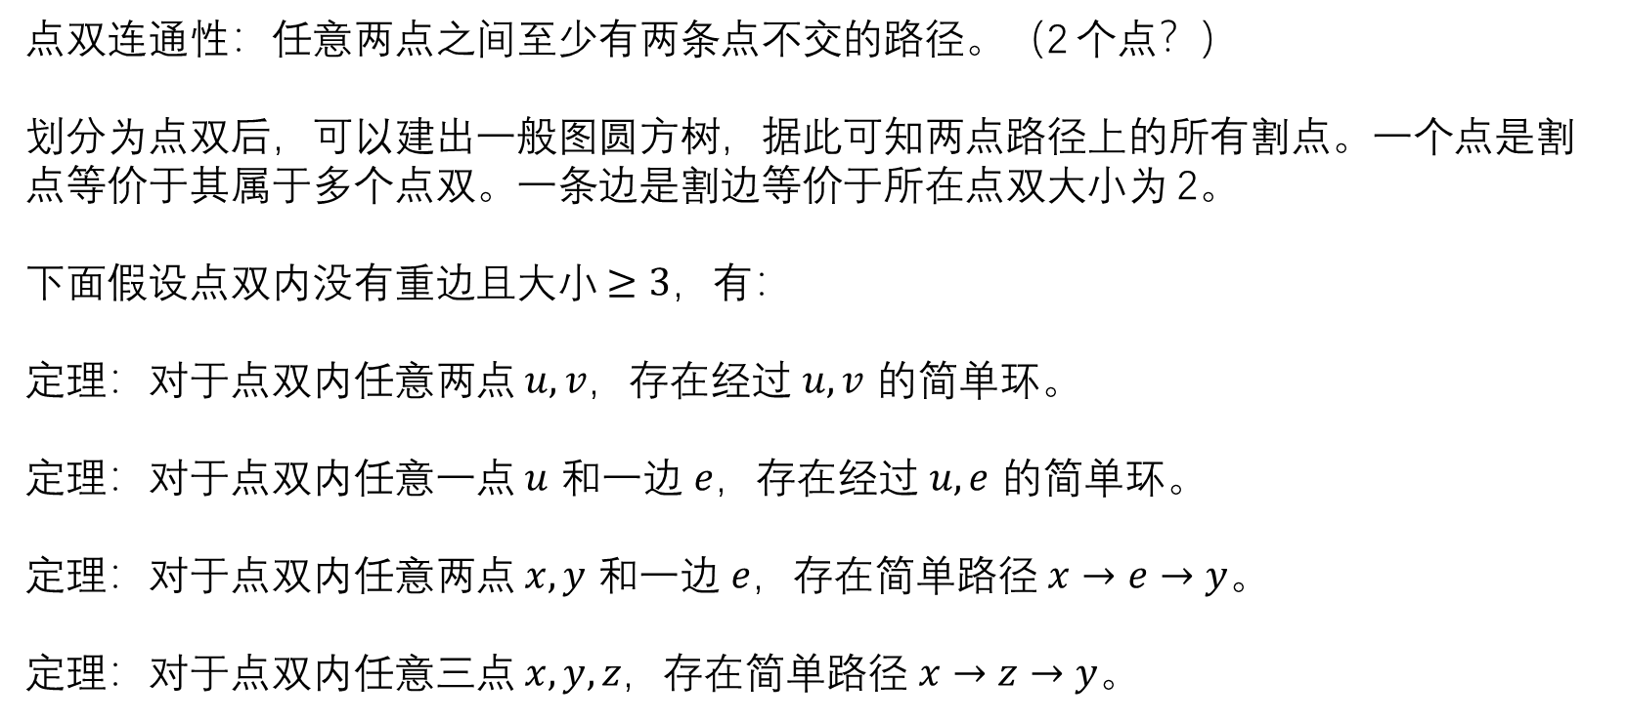
点双连通性
点双连通性：任意两点之间至少有两条点不交的路径。（2 个点？）
划分为点双后，可以建出一般图圆方树，据此可知两点路径上的所有割点。一个点是割点等价于其属于多个点双。一条边是割边等价于所在点双大小为 2。
下面假设点双内没有重边且大小 $≥3$，有：
定理：对于点双内任意两点 $u,v$，存在经过 $u,v$ 的简单环。
定理：对于点双内任意一点 $u$ 和一边 $e$，存在经过 $u,e$ 的简单环。
定理：对于点双内任意两点 $x,y$ 和一边 $e$，存在简单路径 $x→e→y$。
定理：对于点双内任意三点 $x,y,z$，存在简单路径 $x→z→y$。

Slide 4
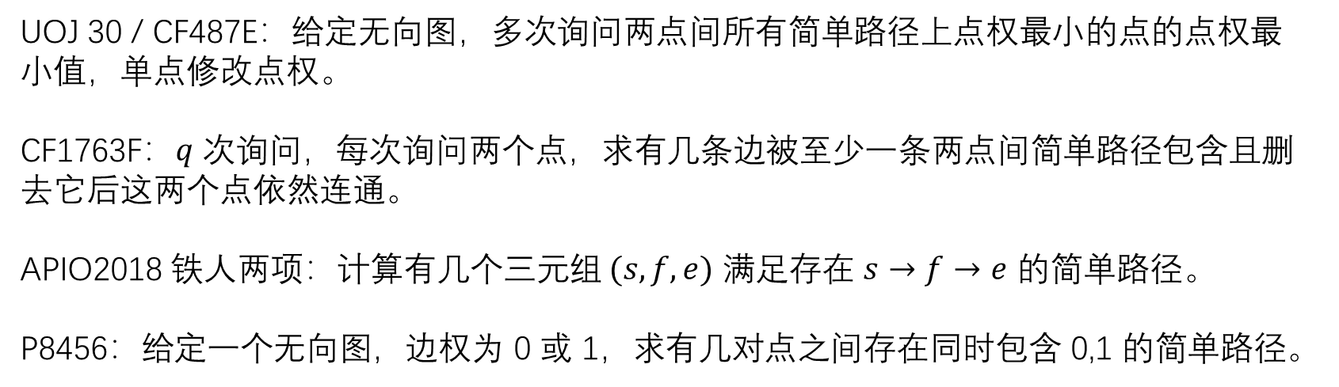
经典例题
UOJ 30 / CF487E：给定无向图，多次询问两点间所有简单路径上点权最小的点的点权最小值，单点修改点权。
CF1763F：$q$ 次询问，每次询问两个点，求有几条边被至少一条两点间简单路径包含且删去它后这两个点依然连通。
APIO2018 铁人两项：计算有几个三元组 $(s,f,e)$ 满足存在 $s→f→e$ 的简单路径。
P8456：给定一个无向图，边权为 0 或 1，求有几对点之间存在同时包含 0,1 的简单路径。

Slide 5
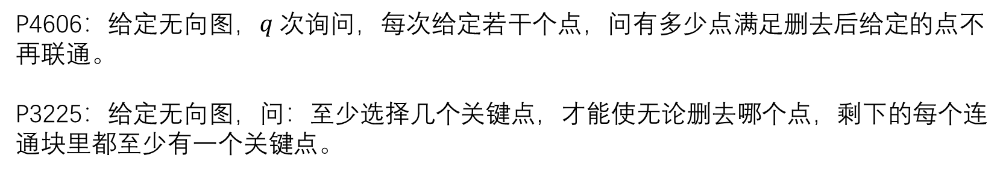
更多例题
P4606：给定无向图，$q$ 次询问，每次给定若干个点，问有多少点满足删去后给定的点不再联通。
P3225：给定无向图，问：至少选择几个关键点，才能使无论删去哪个点，剩下的每个连通块里都至少有一个关键点。

Slide 6
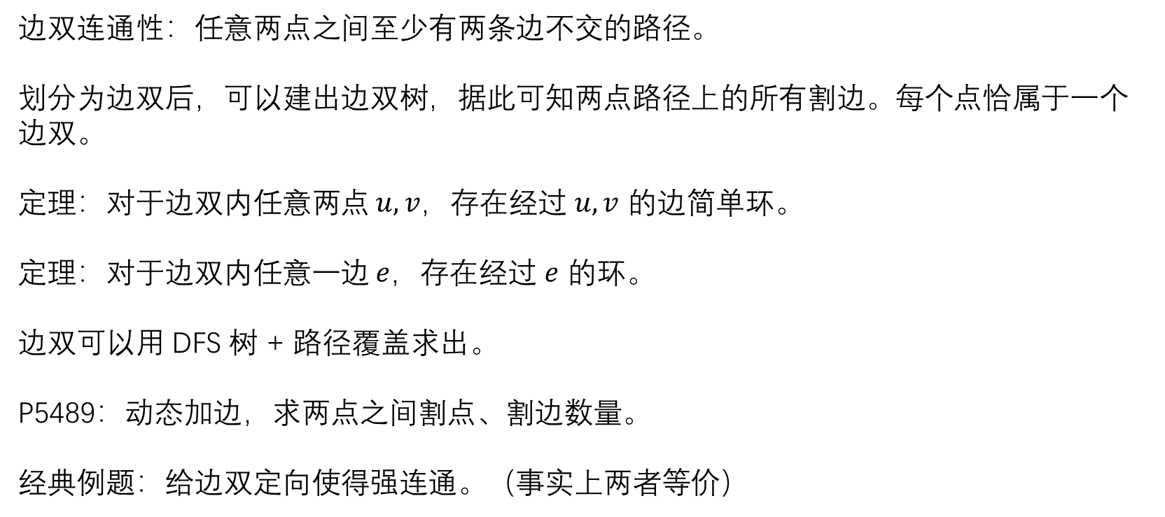
边双连通性
边双连通性：任意两点之间至少有两条边不交的路径。
划分为边双后，可以建出边双树，据此可知两点路径上的所有割边。每个点恰属于一个边双。
定理：对于边双内任意两点 $u,v$，存在经过 $u,v$ 的边简单环。
定理：对于边双内任意一边 $e$，存在经过 $e$ 的环。
边双可以用 DFS 树 + 路径覆盖求出。
P5489：动态加边，求两点之间割点、割边数量。
经典例题：给边双定向使得强连通。（事实上两者等价）

Slide 7
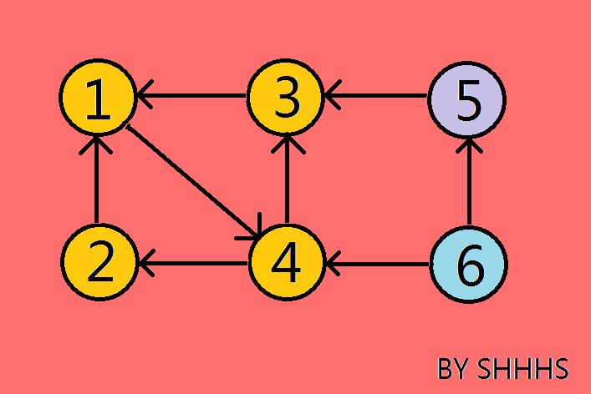
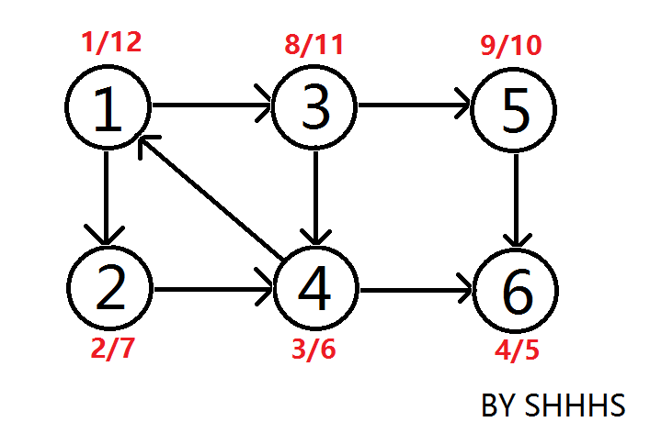
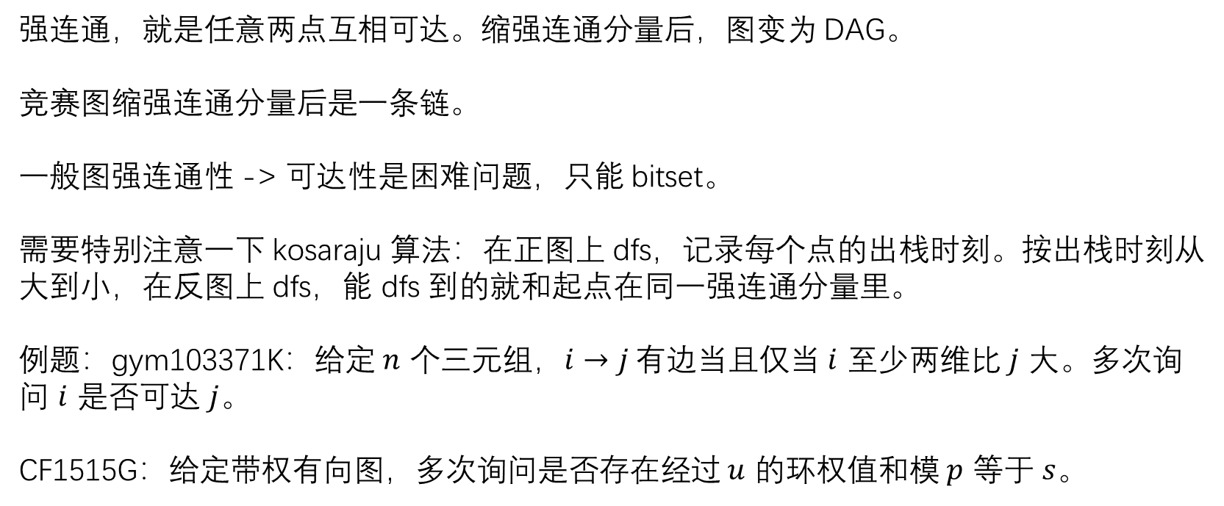
有向图强连通性
强连通，就是任意两点互相可达。缩强连通分量后，图变为 DAG。
竞赛图缩强连通分量后是一条链。
一般图强连通性 -> 可达性是困难问题，只能 bitset。
需要特别注意一下 kosaraju 算法：在正图上 dfs，记录每个点的出栈时刻。按出栈时刻从大到小，在反图上 dfs，能 dfs 到的就和起点在同一强连通分量里。
例题：gym103371K：给定 $n$ 个三元组，$i→j$ 有边当且仅当 $i$ 至少两维比 $j$ 大。多次询问 $i$ 是否可达 $j$。
CF1515G：给定带权有向图，多次询问是否存在经过 $u$ 的环权值和模 $p$ 等于 $s$。

Slide 8
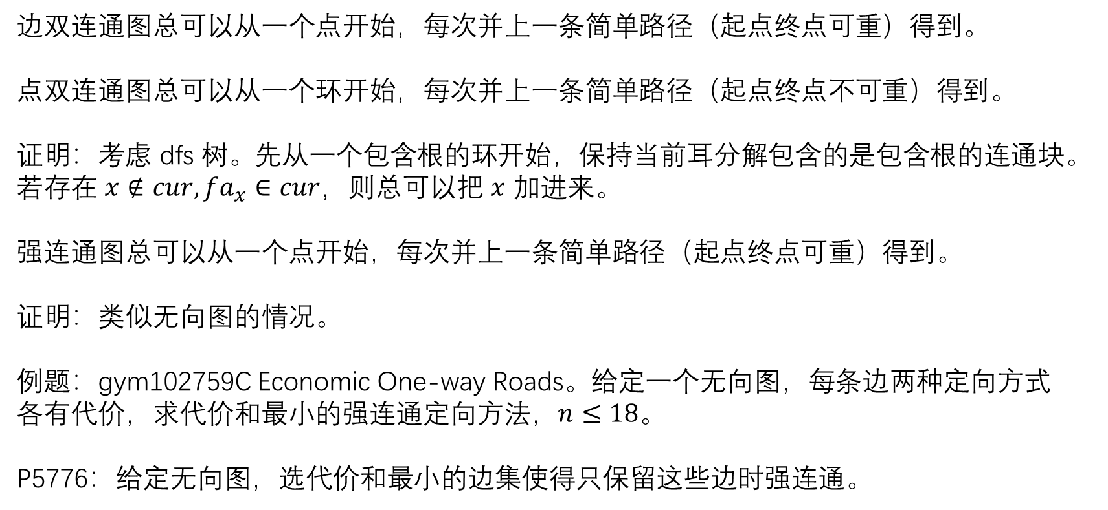
耳分解
边双连通图总可以从一个点开始，每次并上一条简单路径（起点终点可重）得到。
点双连通图总可以从一个环开始，每次并上一条简单路径（起点终点不可重）得到。
证明：考虑 dfs 树。先从一个包含根的环开始，保持当前耳分解包含的是包含根的连通块。若存在 $x∉cur,fa_{x}∈cur$，则总可以把 $x$ 加进来。
强连通图总可以从一个点开始，每次并上一条简单路径（起点终点可重）得到。
证明：类似无向图的情况。
例题：gym102759C Economic One-way Roads。给定一个无向图，每条边两种定向方式各有代价，求代价和最小的强连通定向方法，$n≤18$。
P5776：给定无向图，选代价和最小的边集使得只保留这些边时强连通。

Slide 9
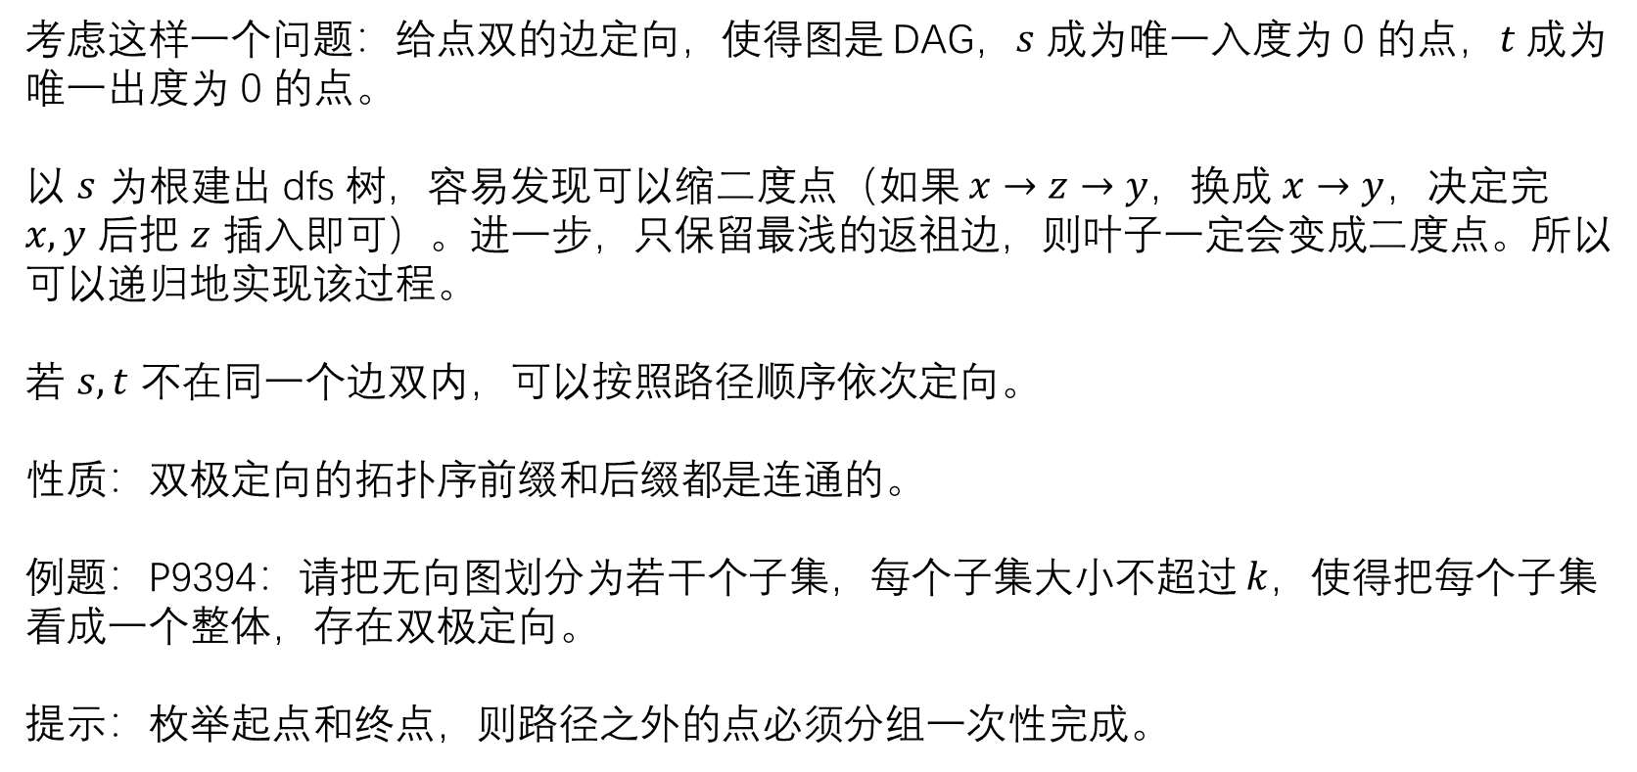
双极定向
考虑这样一个问题：给点双的边定向，使得图是 DAG$，s$ 成为唯一入度为 0 的点，$t$ 成为唯一出度为 0 的点。
以 $s$ 为根建出 dfs 树，容易发现可以缩二度点（如果 $x→z→y$，换成 $x→y$，决定完 $x,y$ 后把 $z$ 插入即可）。进一步，只保留最浅的返祖边，则叶子一定会变成二度点。所以可以递归地实现该过程。
若 $s,t$ 不在同一个边双内，可以按照路径顺序依次定向。
性质：双极定向的拓扑序前缀和后缀都是连通的。
例题：P9394：请把无向图划分为若干个子集，每个子集大小不超过 $k$，使得把每个子集看成一个整体，存在双极定向。
提示：枚举起点和终点，则路径之外的点必须分组一次性完成。

Slide 10
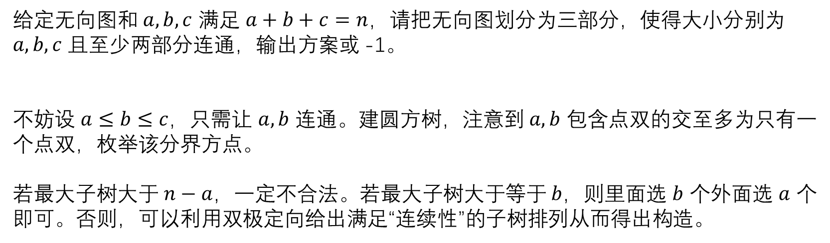
IOI2019 景点划分
给定无向图和 $a,b,c$ 满足 $a+b+c=n$，请把无向图划分为三部分，使得大小分别为 $a,b,c$ 且至少两部分连通，输出方案或 -1。
不妨设 $a≤b≤c$，只需让 $a,b$ 连通。建圆方树，注意到 $a,b$ 包含点双的交至多为只有一个点双，枚举该分界方点。
若最大子树大于 $n−a$，一定不合法。若最大子树大于等于 $b$，则里面选 $b$ 个外面选 $a$ 个即可。否则，可以利用双极定向给出满足“连续性”的子树排列从而得出构造。

Slide 11
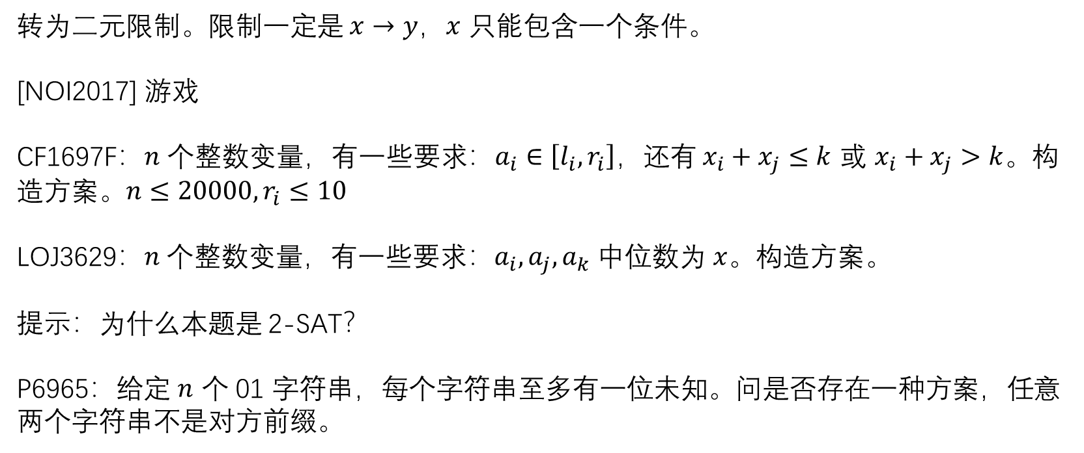
2-SAT
转为二元限制。限制一定是 $x→y$，$x$ 只能包含一个条件。
[NOI2017] 游戏
CF1697F：$n$ 个整数变量，有一些要求：$a_{i}∈\left[l_{i},r_{i}\right]$，还有 $x_{i}+x_{j}≤k$ 或 $x_{i}+x_{j}>k$。构造方案。$n≤20000,r_{i}≤10$
LOJ3629：$n$ 个整数变量，有一些要求：$a_{i},a_{j},a_{k}$ 中位数为 $x$。构造方案。
提示：为什么本题是 2-SAT？
P6965：给定 $n$ 个 01 字符串，每个字符串至多有一位未知。问是否存在一种方案，任意两个字符串不是对方前缀。

Slide 12
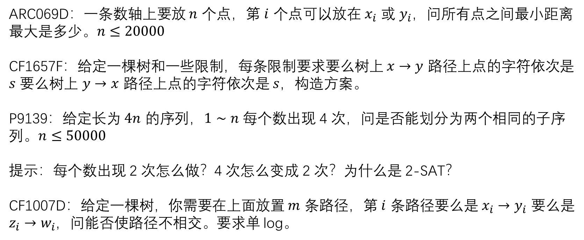
更多例题
ARC069D：一条数轴上要放 $n$ 个点，第 $i$ 个点可以放在 $x_{i}$ 或 $y_{i}$，问所有点之间最小距离最大是多少。$n≤20000$
CF1657F：给定一棵树和一些限制，每条限制要求要么树上 $x→y$ 路径上点的字符依次是 $s$ 要么树上 $y→x$ 路径上点的字符依次是 $s$，构造方案。
P9139：给定长为 $4n$ 的序列，$1∼n$ 每个数出现 4 次，问是否能划分为两个相同的子序列。$n≤50000$
提示：每个数出现 2 次怎么做？4 次怎么变成 2 次？为什么是 2-SAT？
CF1007D：给定一棵树，你需要在上面放置 $m$ 条路径，第 $i$ 条路径要么是 $x_{i}→y_{i}$ 要么是 $z_{i}→w_{i}$，问能否使路径不相交。要求单 log。

Slide 13
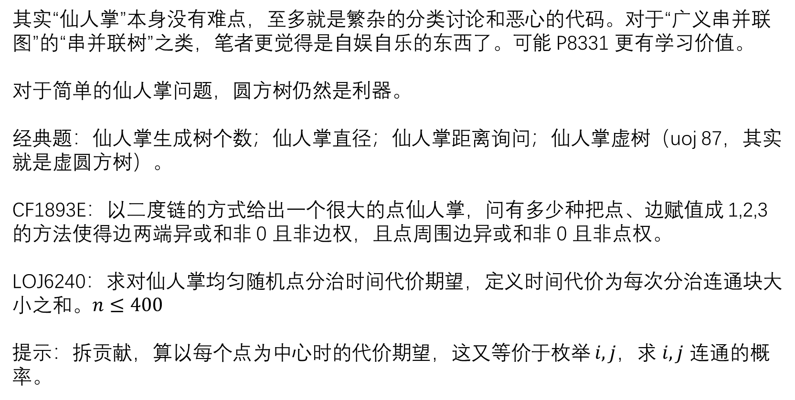
特殊图问题
其实“仙人掌”本身没有难点，至多就是繁杂的分类讨论和恶心的代码。对于“广义串并联图”的“串并联树”之类，笔者更觉得是自娱自乐的东西了。可能 P8331 更有学习价值。
对于简单的仙人掌问题，圆方树仍然是利器。
经典题：仙人掌生成树个数；仙人掌直径；仙人掌距离询问；仙人掌虚树（uoj 87，其实就是虚圆方树）。
CF1893E：以二度链的方式给出一个很大的点仙人掌，问有多少种把点、边赋值成 1,2,3 的方法使得边两端异或和非 0 且非边权，且点周围边异或和非 0 且非点权。
LOJ6240：求对仙人掌均匀随机点分治时间代价期望，定义时间代价为每次分治连通块大小之和。$n≤400$
提示：拆贡献，算以每个点为中心时的代价期望，这又等价于枚举 $i,j$，求 $i,j$ 连通的概率。

Slide 14
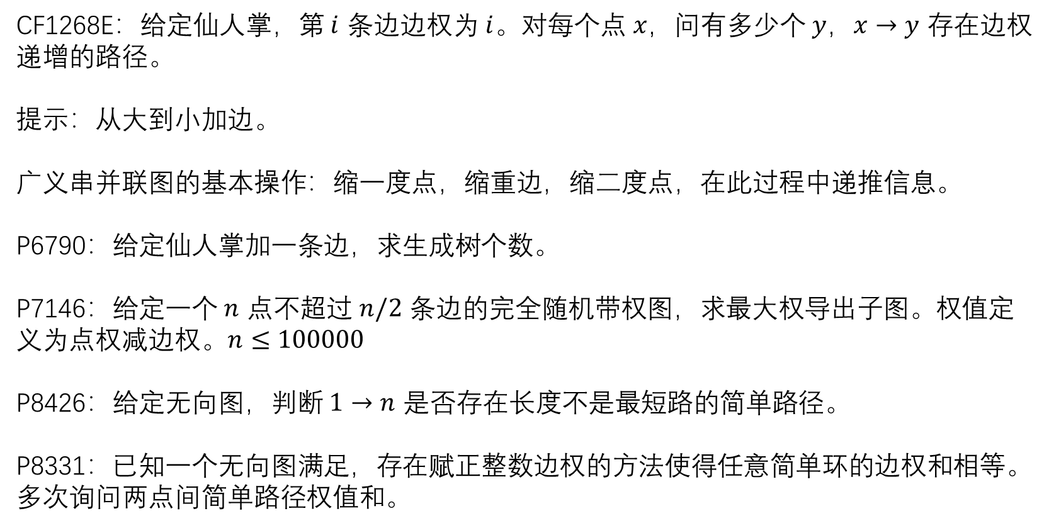
更多特殊图问题
CF1268E：给定仙人掌，第 $i$ 条边边权为 $i$。对每个点 $x$，问有多少个 $y$，$x→y$ 存在边权递增的路径。
提示：从大到小加边。
广义串并联图的基本操作：缩一度点，缩重边，缩二度点，在此过程中递推信息。
P6790：给定仙人掌加一条边，求生成树个数。
P7146：给定一个 $n$ 点不超过 $n/2$ 条边的完全随机带权图，求最大权导出子图。权值定义为点权减边权。$n≤100000$
P8426：给定无向图，判断 $1→n$ 是否存在长度不是最短路的简单路径。
P8331：已知一个无向图满足，存在赋正整数边权的方法使得任意简单环的边权和相等。多次询问两点间简单路径权值和。

Slide 15
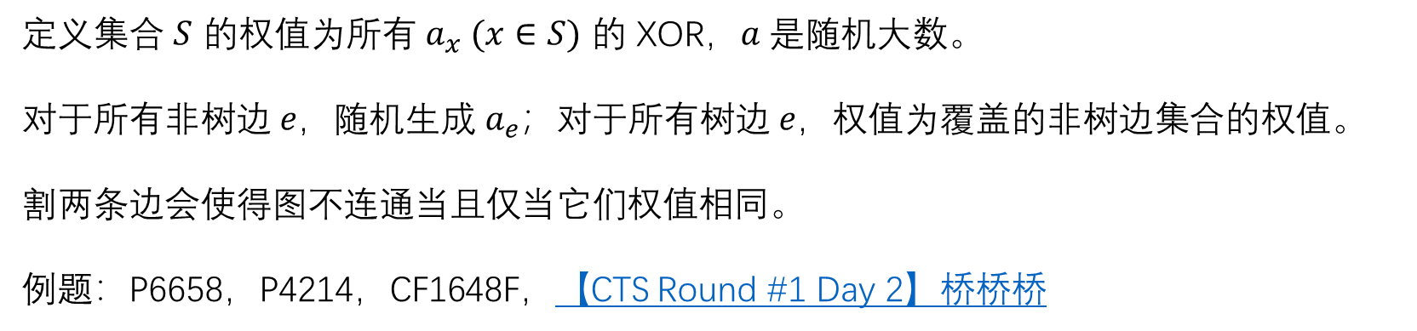
拓展：Xor hash
定义集合 $S$ 的权值为所有 $a_{x} (x∈S)$ 的 XOR，$a$ 是随机大数。
对于所有非树边 $e$，随机生成 $a_{e}$；对于所有树边 $e$，权值为覆盖的非树边集合的权值。
割两条边会使得图不连通当且仅当它们权值相同。
例题：P6658，P4214，CF1648F，【CTS Round #1 Day 2】桥桥桥

